Slide 1
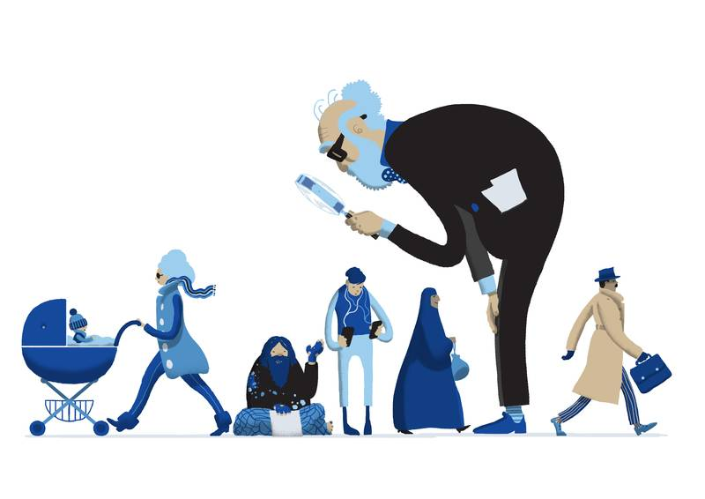
Lektion X –
Er du fri til at forme din egen identitet?
Lektion 1 –
Hvad er sociologi?

Slide 2
Mål med dagen
1. Intro til sociologi
2. Læs om overvægt + opsamling
3. Artikel om folkesundhed
4. Opsamling

Slide 3




Intro til sociologi
Sociologi er studiet af menneskers adfærd og relationer til hinanden
En sociolog kunne eksempelvis være interesseret i følgende spørgsmål:
Hvorfor gør/er mennesker som de gør/er?
Hvorfor er samfundet organiseret, som det er?
Hvordan bliver mennesker påvirket af samfundets strukturer og hvordan påvirker samfundets strukturer os mennesker?
Notes:
Snak med sidemanden, er I forskellige fra hinanden? Hvorfor? Hvorfor ikke?

Slide 4
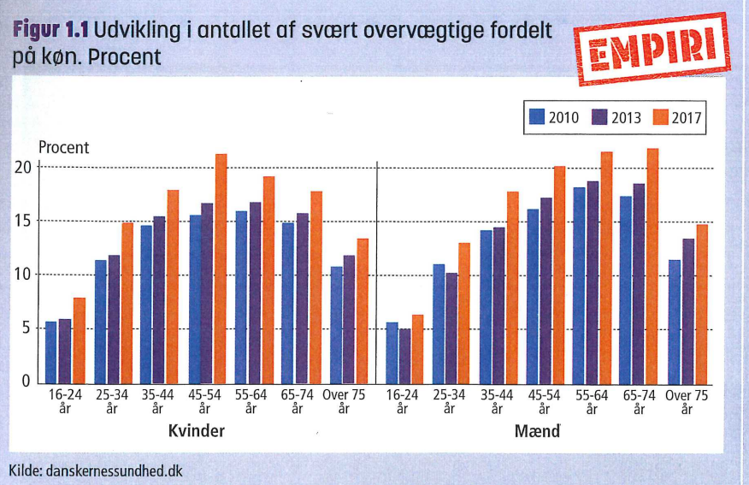
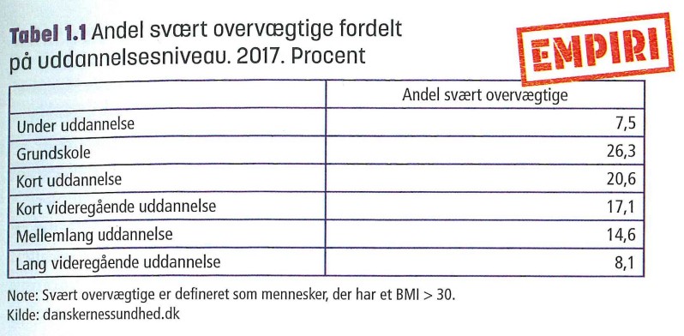
Læs om overvægt + opsamling (opgave 1)
Hvad er individ- og samfundsniveau?
Hvad viser figur 1.1 og tabel 1.1

Slide 5
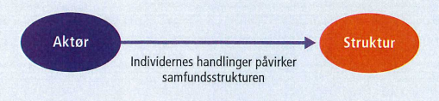
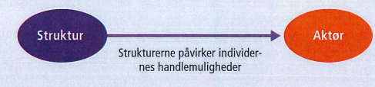
Læs om overvægt + opsamling (opgave 1)
Hvad er en aktør og hvad er en struktur?
Hvis man bruger et voluntaristisk perspektiv, hvem har så ansvaret for overvægt?
Hvis man bruger et deterministisk perspektiv, hvem har så ansvaret for overvægt?

Slide 6
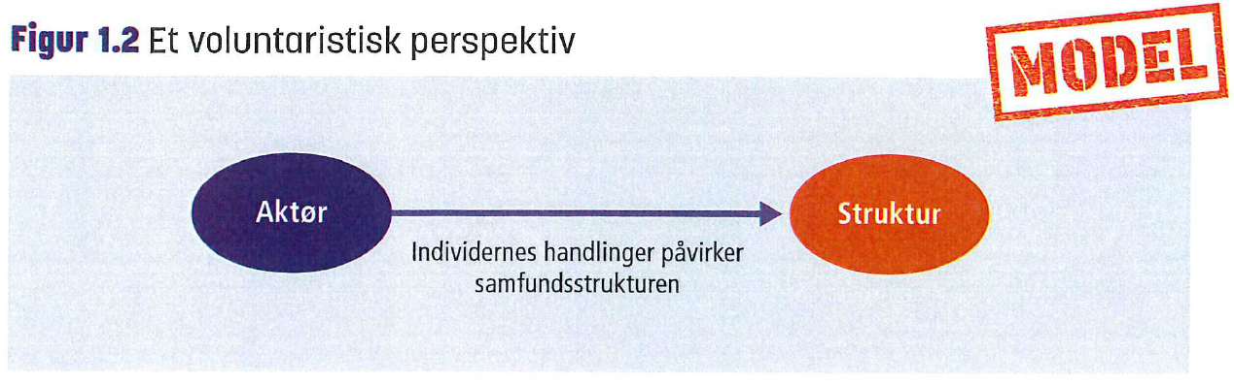

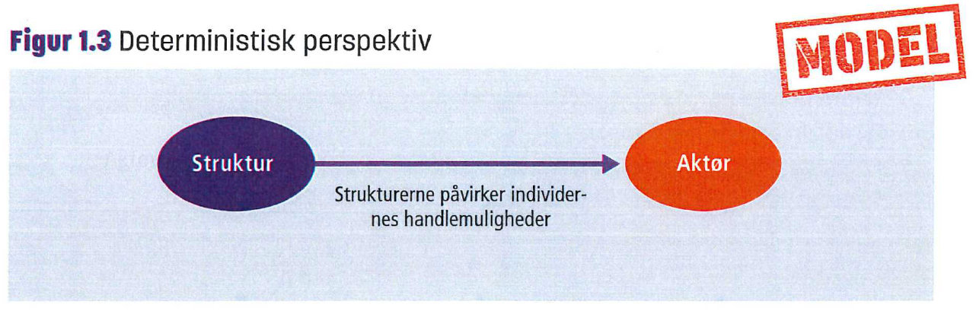
Læs om overvægt + opsamling (opgave 1)
Kan vi perspektiverer aktør og struktur forholdet til ideologier?

Slide 7
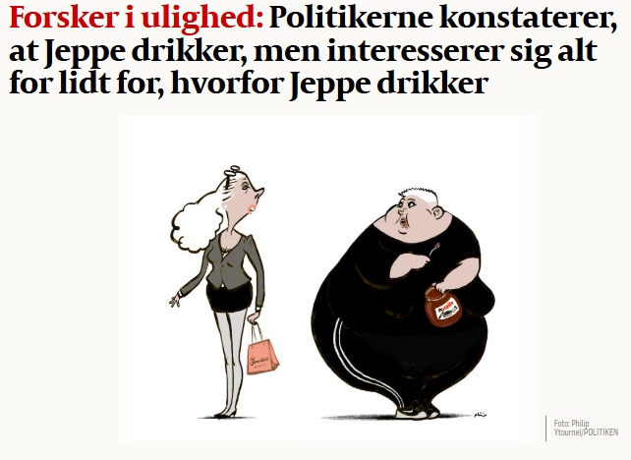
Artikel om folkesundhed (opgave 2)

Slide 8
Opsamling

